Slide 1


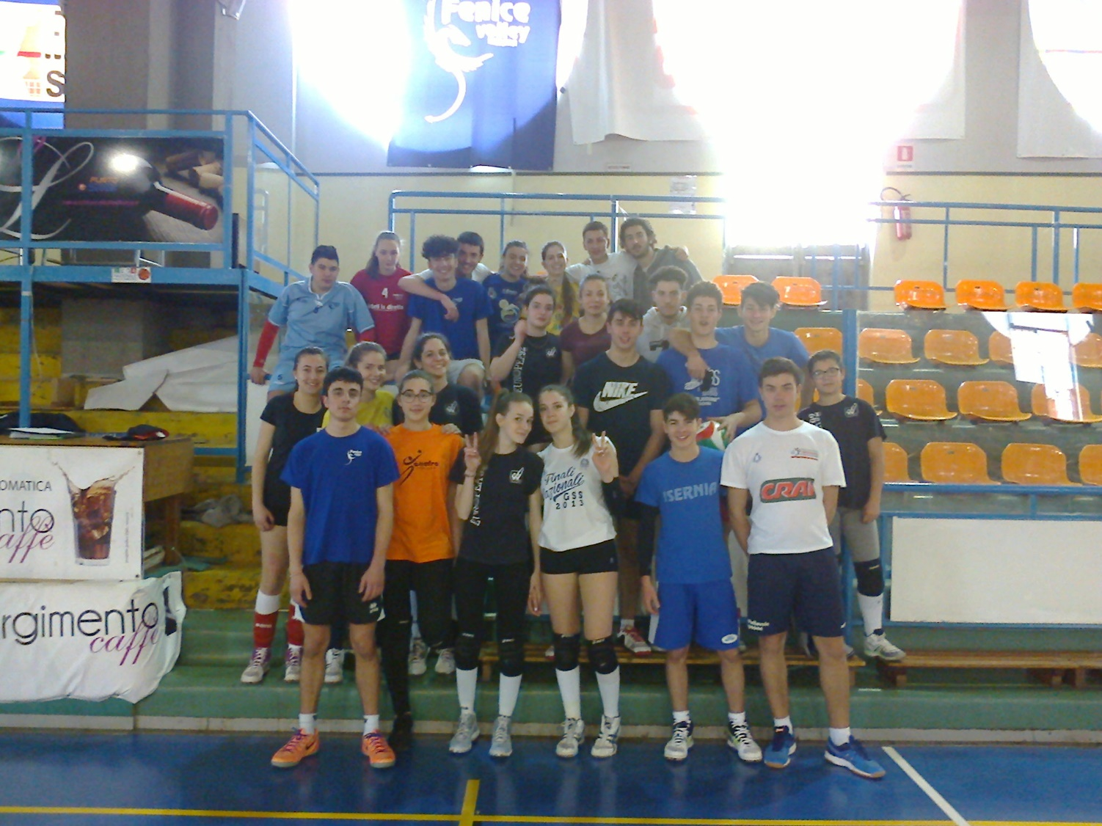
PRIMI CLASSIFICATI CATEGORIA ALLIEVI E ALLIEVI FINALE PROVINCIALE
PALLAVOLO FEMMINILE E MASCHILE ISERNIA 11/04/2016
PARTITE VINTE A TAVOLINO
MAJORANA /FASCITELLI(IS) – CUOCO / MANUPELLA

